Slide 1
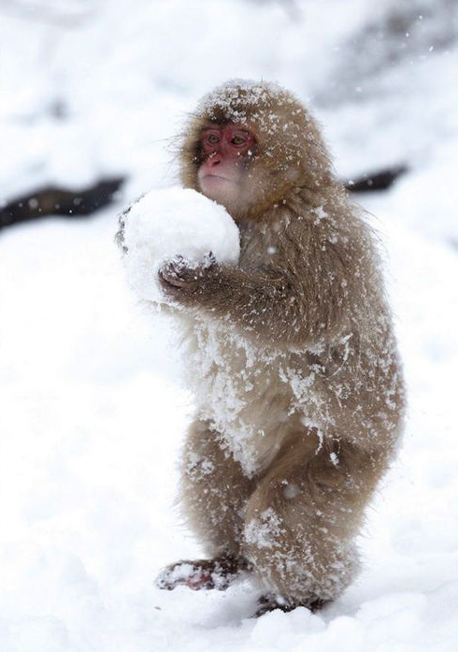
Основные виды поведения

Slide 2
Обеспечивает выживание
особи
Обеспечивает выживание
вида
Репродуктивное поведение
Социальное
поведение
Индивидуальное поведение
Обеспечивает выживание
группы

Slide 3
поддержание чистоты
поиск убежищ
избегание хищников
сон
биоритмы
Индивидуальное поведение
выделение
терморегуляция
дыхание
исследовательское поведение
питание
игровое поведение
локомоция
использование орудий

Slide 4
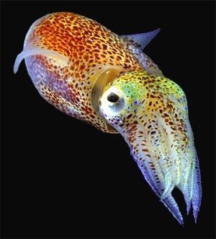
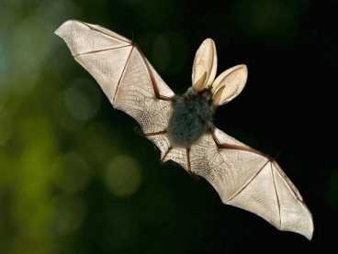
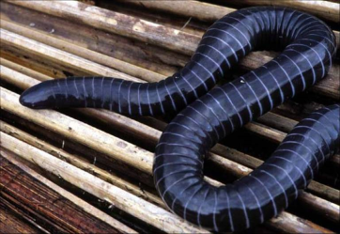
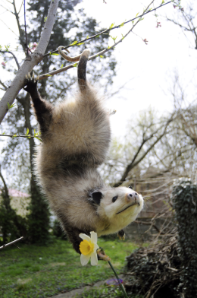
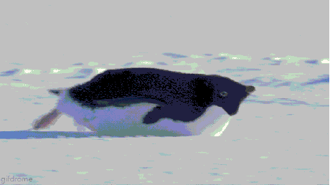
локомоция
В жидкой среде
В воздухе
В почве
По деревьям
По почве
Плавание
Реснички
Жгутики
Ложноножки
Конечности
Волнообразное
Реактивное
Прыжки
Планирование
Полет
Ползанье
Лазанье
Ползанье
Прыжки
Брахиация
Ползанье
Скольжение
Прыжки
Ходьба
Бег

Slide 5
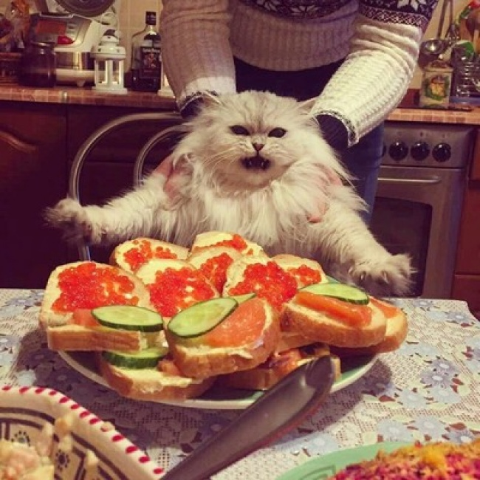
питание
Стратегии питания
Формы пищевого поведения
Фильтрация
Паразитизм
Фитофагия
Карнифагия
Омнифагия
Детритофагия
Некрофагия
Хищничество
Манипуляции с пищей
Запасание пищи
Регуляция питания
Дыхание
Питье

Slide 6
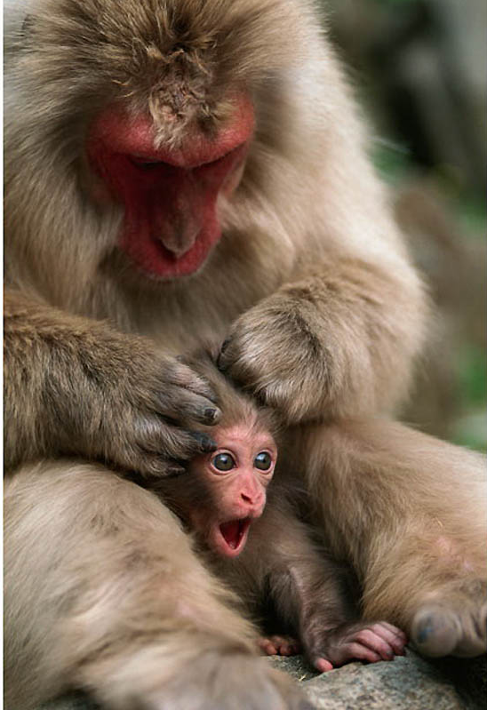
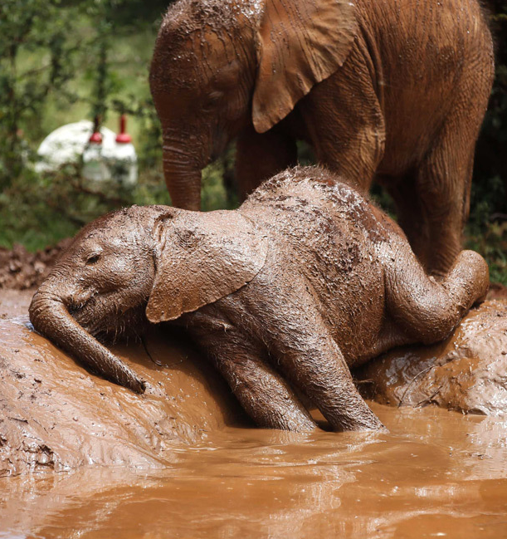
выделение
поддержание чистоты
Специальные позы
Мечение территории
Контроль численность
Часть брачного ритуала
Копрофагия
Стрессовая реакция
Купание
Груминг
https://imgur.com/t/Aww/nf9VnuM

Slide 7
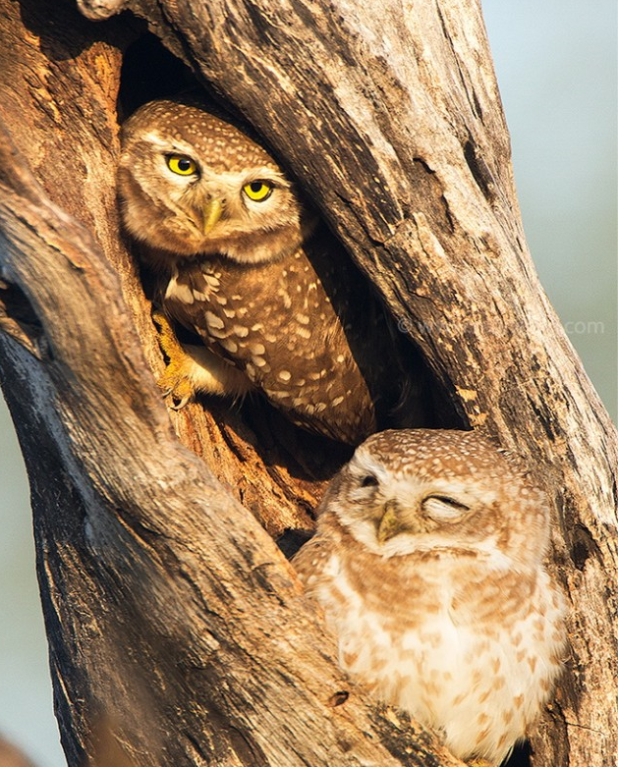
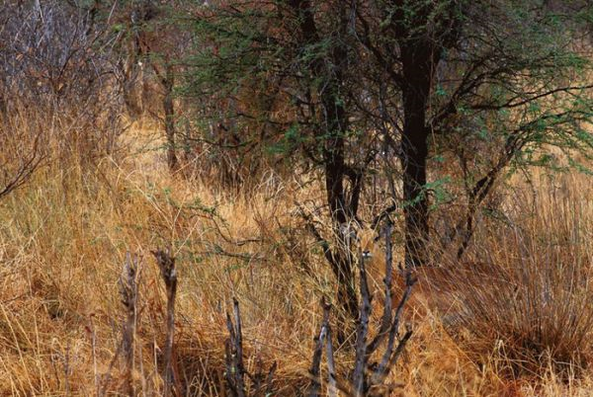
поиск убежищ
избегание хищников
Укрытия
Индивидуальные жилища
Групповые (семейные) жилища
Укрывание
Бегство
Активное сопротивление
Предупреждение других
Предостережение
(окраска)

Slide 8
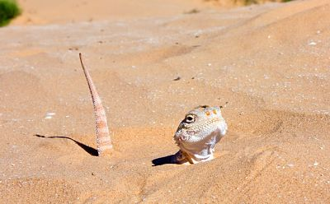
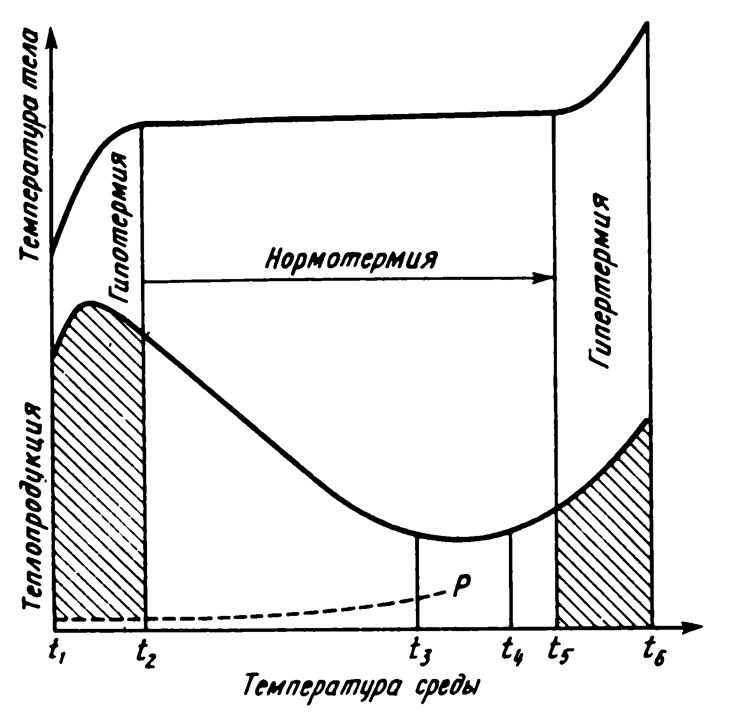
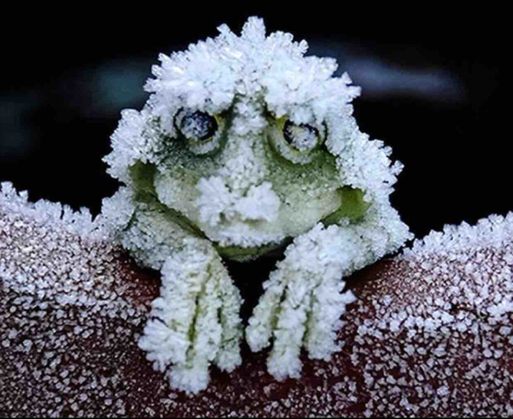
терморегуляция
Пойкилотермность
Гомойотермность
Теплопродукция
(химическая регуляция)
Теплоотдача
(физическая регуляция)
Поведенческая
(этологическая) регуляция

Slide 9
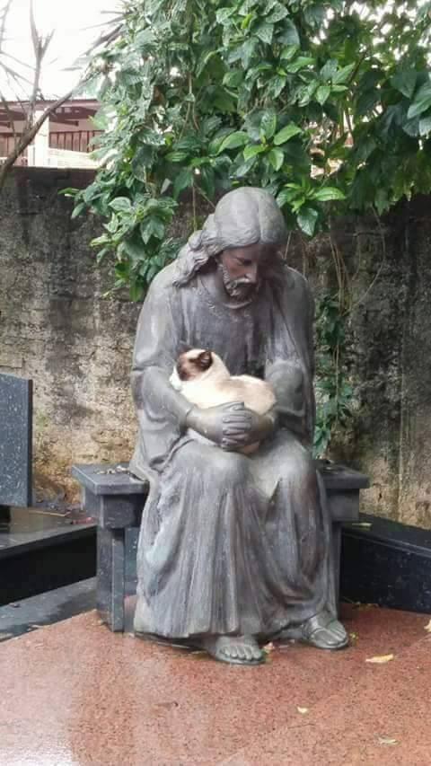
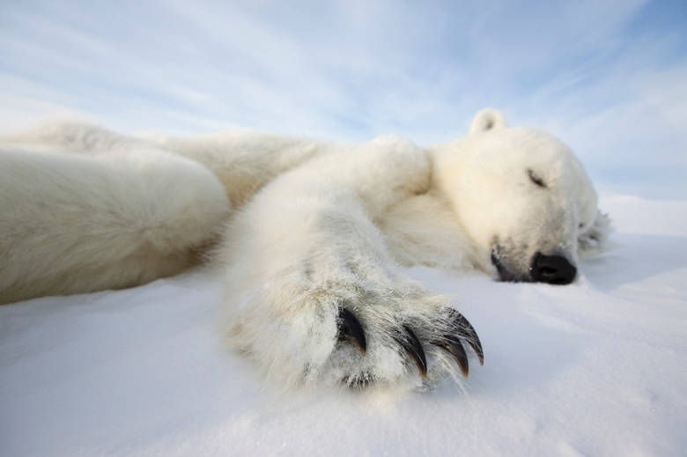
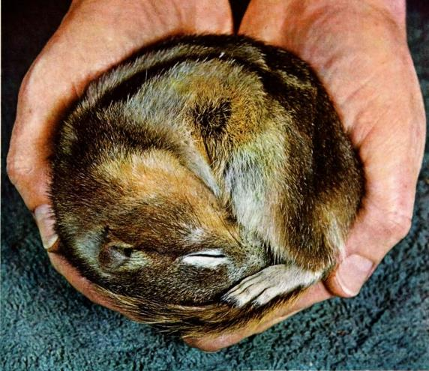
сон
Ритмичность (суточный, приливный)
Повышение порога раздражимости
Скрытность
Поза сна
Медленная и быстрая (парадоксальная) фазы
Обработка информации
Удаление метаболитов

Slide 10
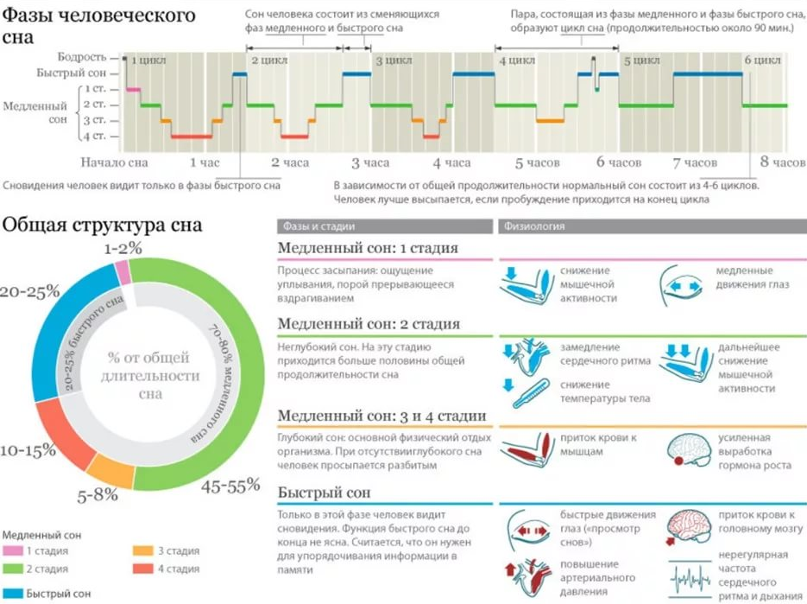

Slide 11
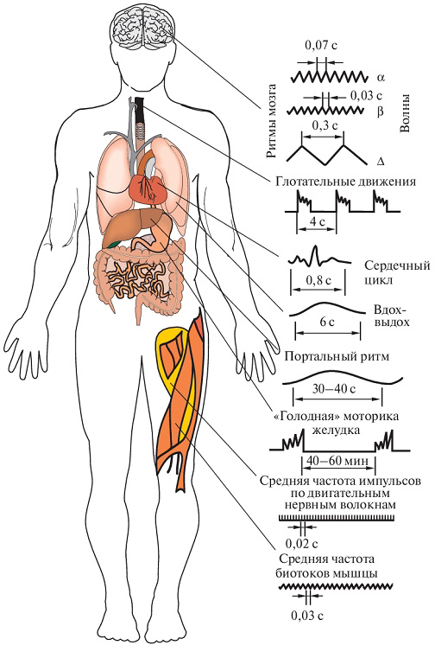
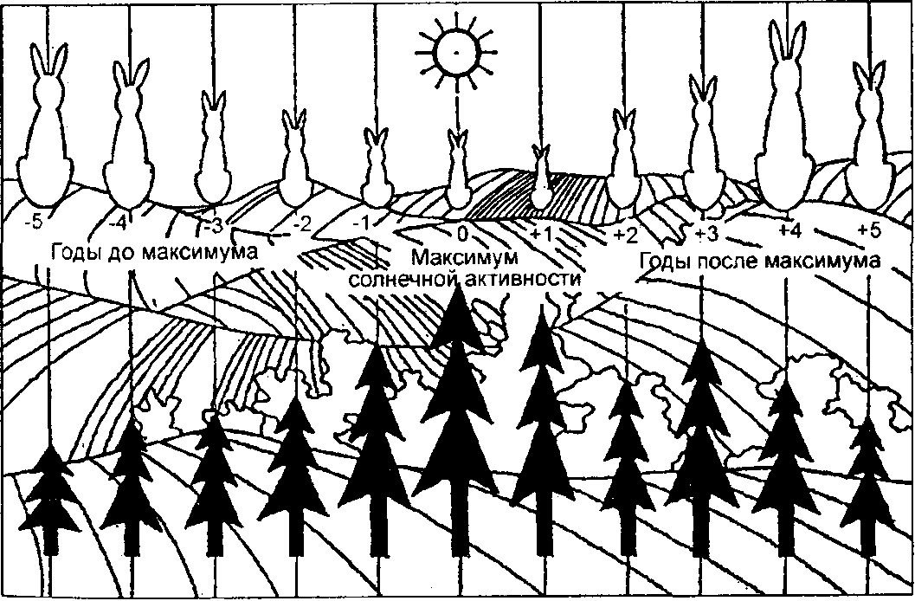
биоритмы
Эндогенные:
Физиологические
Приливно-отливные
Суточные (циркадные)
Годичные (цирканные)
Экзогенные:
Солярные
Климатические
Схема прироста леса и размножения животных (зайца-беляка) в разные годы солнечного цикла (по Стетсену)

Slide 12
КЛАССИФИКАЦИЯ ПРИРОДНЫХ ЦИКЛОВ И ЦИКЛИТОВ
по С.Л.Афанасьеву
Наименования типов циклов и циклитов | Наименования классов циклов и циклитов | Средняя продолжи-тельность циклов | Хронологи- ческие подразделения | Биомы и биоциклы
Оболочечные мегациклы и мегациклиты Лемана | Циклы Ардуино | 4,8 млрд.лет | Астрон*
 | Циклы Ардуино | 4,37 млрд.лет | Геон | Мегатема
 | Циклы Штилле | 1 457 млн.лет | Акрон | Акротема
 | Циклы Хаина-Вильсона | 728 млн.лет | Эон | Эонотема
 | Циклы Бертрана | 308 млн.лет | Эра | Эратема
Формационные макроциклы Филлипса | Циклы д’Ааллуа | 57 млн.лет | Период | Система
 | Циклы Стенсена | 24 млн.лет | Эпоха | Отдел
 | Циклы д’Орбиньи | 3,7 млн.лет | Век | Ярус
Пачечные мезоциклы Миланковича | Циклы Лутугина | 800 тыс.лет | Фаза | Зона
 | Циклы Гильденштедта | 160 тыс.лет | Пора | Звено
 | Циклы Гильберта | 30 тыс.лет | Геоминута | Событие

Slide 13
Слоевые микроциклы Вассоевича | Циклы Эйхвальда | 6000 лет | Эпизод
 | Циклы Шнитникова | 1200 лет | Полисекунда
 | Циклы Шостаковича | 240 лет | Геосекунда
 | Циклы Брюкнера | 60 лет | Век | Гомивита
Слойковые наноциклы Чижевского | Циклы Вольфа | 11 лет | Десятилетие
 | Циклы Тимея | 3,5 года | Трёхлетие
 | Циклы Де-Геера | 1 год | Год | Дендроцикл
Тампеститовые пикоциклы Вильямса | Циклы Имхотепа | 3 месяца | Сезон
 | Циклы Руфа | 14 дней | Фортнайт
 | Циклы Архипова | 5 дней | Пентамера
 | Циклы Гиппарха | 1 сутки | Сутки | Биослоёк
Гипносные фентоциклы Владимирского | Циклы Сеченова | 8 часов | Октоорес | Мегагипнос
 | Циклы Сидякина | 160 минут | Триорес | Макрогипнос
 | Циклы Темурьянца | 53 минуты | Час | Мезогипнос
 | Циклы Макеева | 18 минут | Икосилепта | Микрогипнос
 | Циклы Самохвалова | 5 минут | Пенталепта | Сексоцикл
Гоминидные аттациклы Моисеевой | Циклы Фролова | 1 минута | Минута | Энтероцикл
 | Циклы Сысуевой | 20 секунд | Икосисекунда | Уроцикл
 | Циклы Газиева | 5 секунд | Пентасекунда | Пневмоцикл
 | Циклы Гиппократа | 1 секунда | Секунда | Кардиоцикл

Slide 14
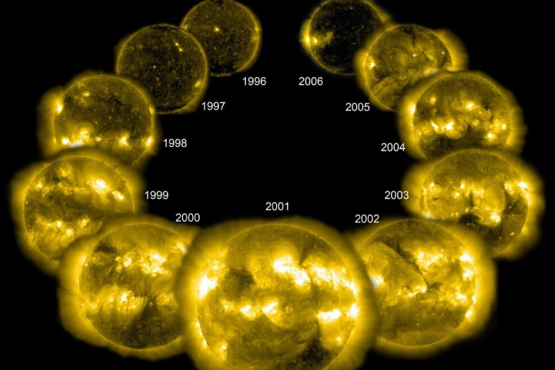
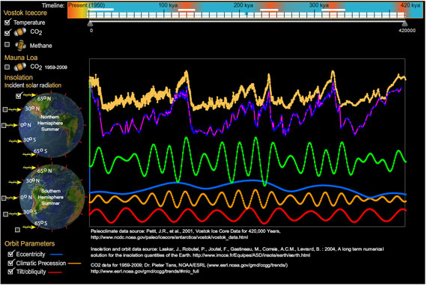
Цикличность солнечной активности
цикл солнечных
пятен Хэйла
цикл солнечной радиации Миланковича

Slide 15
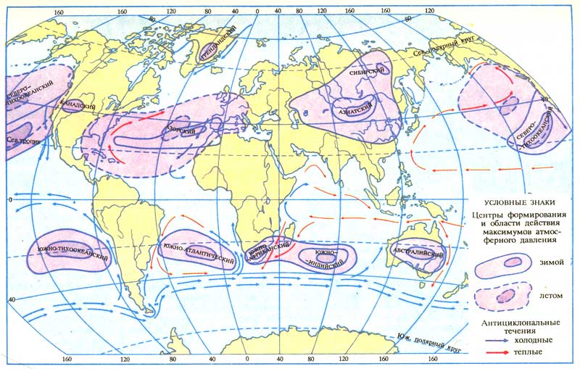
ЗОНЫ ВЫСОКОГО И НИЗКОГО ДАВЛЕНИЯ НА ПОВЕРХНОСТИ ЗЕМЛИ

Slide 16
ГЕТЕРОХРОННОСТЬ УВЛАЖНЕНИЯ ЕВРАЗИИ
(по А.В.Шнитникову и В.Н.Абросову)
ПУТЬ ЦИКЛОНОВ | АРКТИЧЕСКАЯ ЗОНА | ГУМИДНАЯ ЗОНА | АРИДНАЯ ЗОНА | УРОВЕНЬ КАСПИЯ | УРОВЕНЬ АРАЛА
СЕВЕРНЫЙ | тёплая зима холодное лето влажно мерзлота тает | холодная зима жаркое лето не сухо | тёплая зима жаркое лето сухо
СРЕДИННЫЙ | холодная зима прохладное лето сыро мерзлота тает | тёплая зима прохладное лето влажно рост болот | тёплая зима жаркое лето засуха наступление пустыни
ЮЖНЫЙ | холодная зима жаркое лето сухо мерзлота нарастает | холодная зима жаркое лето не сухо | тёплая зима тёплое лето влажно пустыня отступает

Slide 17
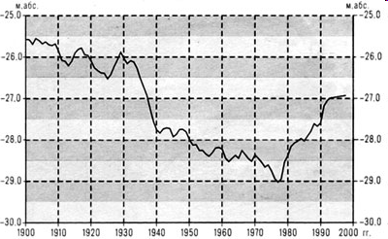
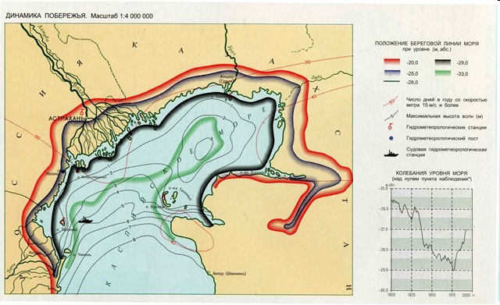
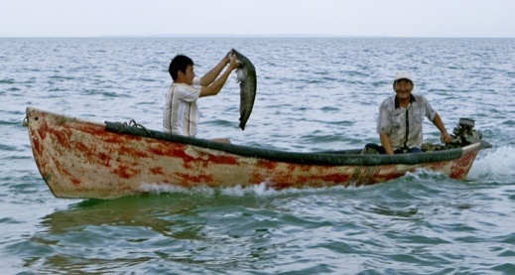
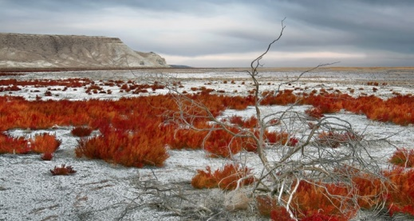
КОЛЕБАНИЯ УРОВНЯ АРАЛА
КОЛЕБАНИЯ УРОВНЯ КАСПИЯ
Северная - казахская часть Арала после строительства дамбы - Малый Арал
Южная - туркменская часть Арала - Арал-кум

Slide 18
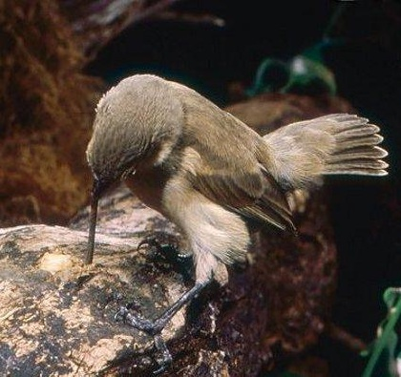
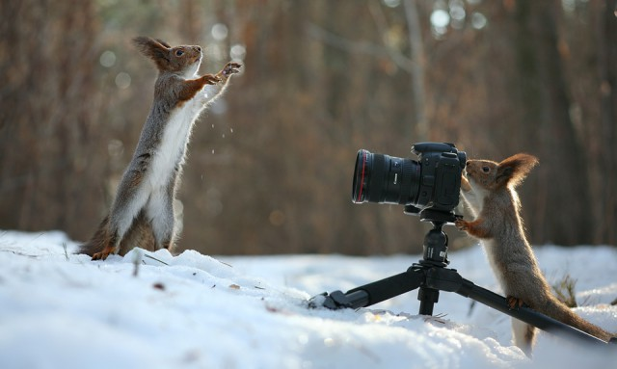
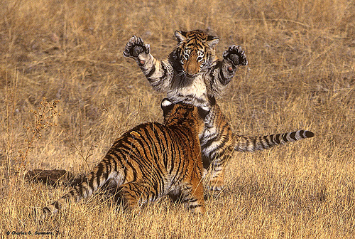
исследовательское поведение
использование орудий
игровое поведение
Обследование предметов
(хищные, грызуны, приматы, врановые, попугаи)
Обследование пространства
Новое, как подкрепление (любопытство)
Неофобия
(перемена обстановки, ослабление у прирученных)
Для добывания пищи, защиты, гигиены, в брачных ритуалах
Тренировка жизненно важных умений и навыков
Отличия от реальных действий
(изменение последовательности, повторяемости действий,
гипертрофированность,
отсутствие конечных этапов)
Дятловый вьюрок

